Slide 1

企业办公一体化服务
企业办公全场景运营服务商

Slide 2
01
part
服务能力

Slide 3


服务能力
办公全场景服务：端到端解决方案逐步替代段到段的解决思路
企业办公一体化服务
企业办公室一体化服务
办公室
精装设计
办公室
定制化装修
办公室
运营服务
办公室
选址与租赁

Slide 4
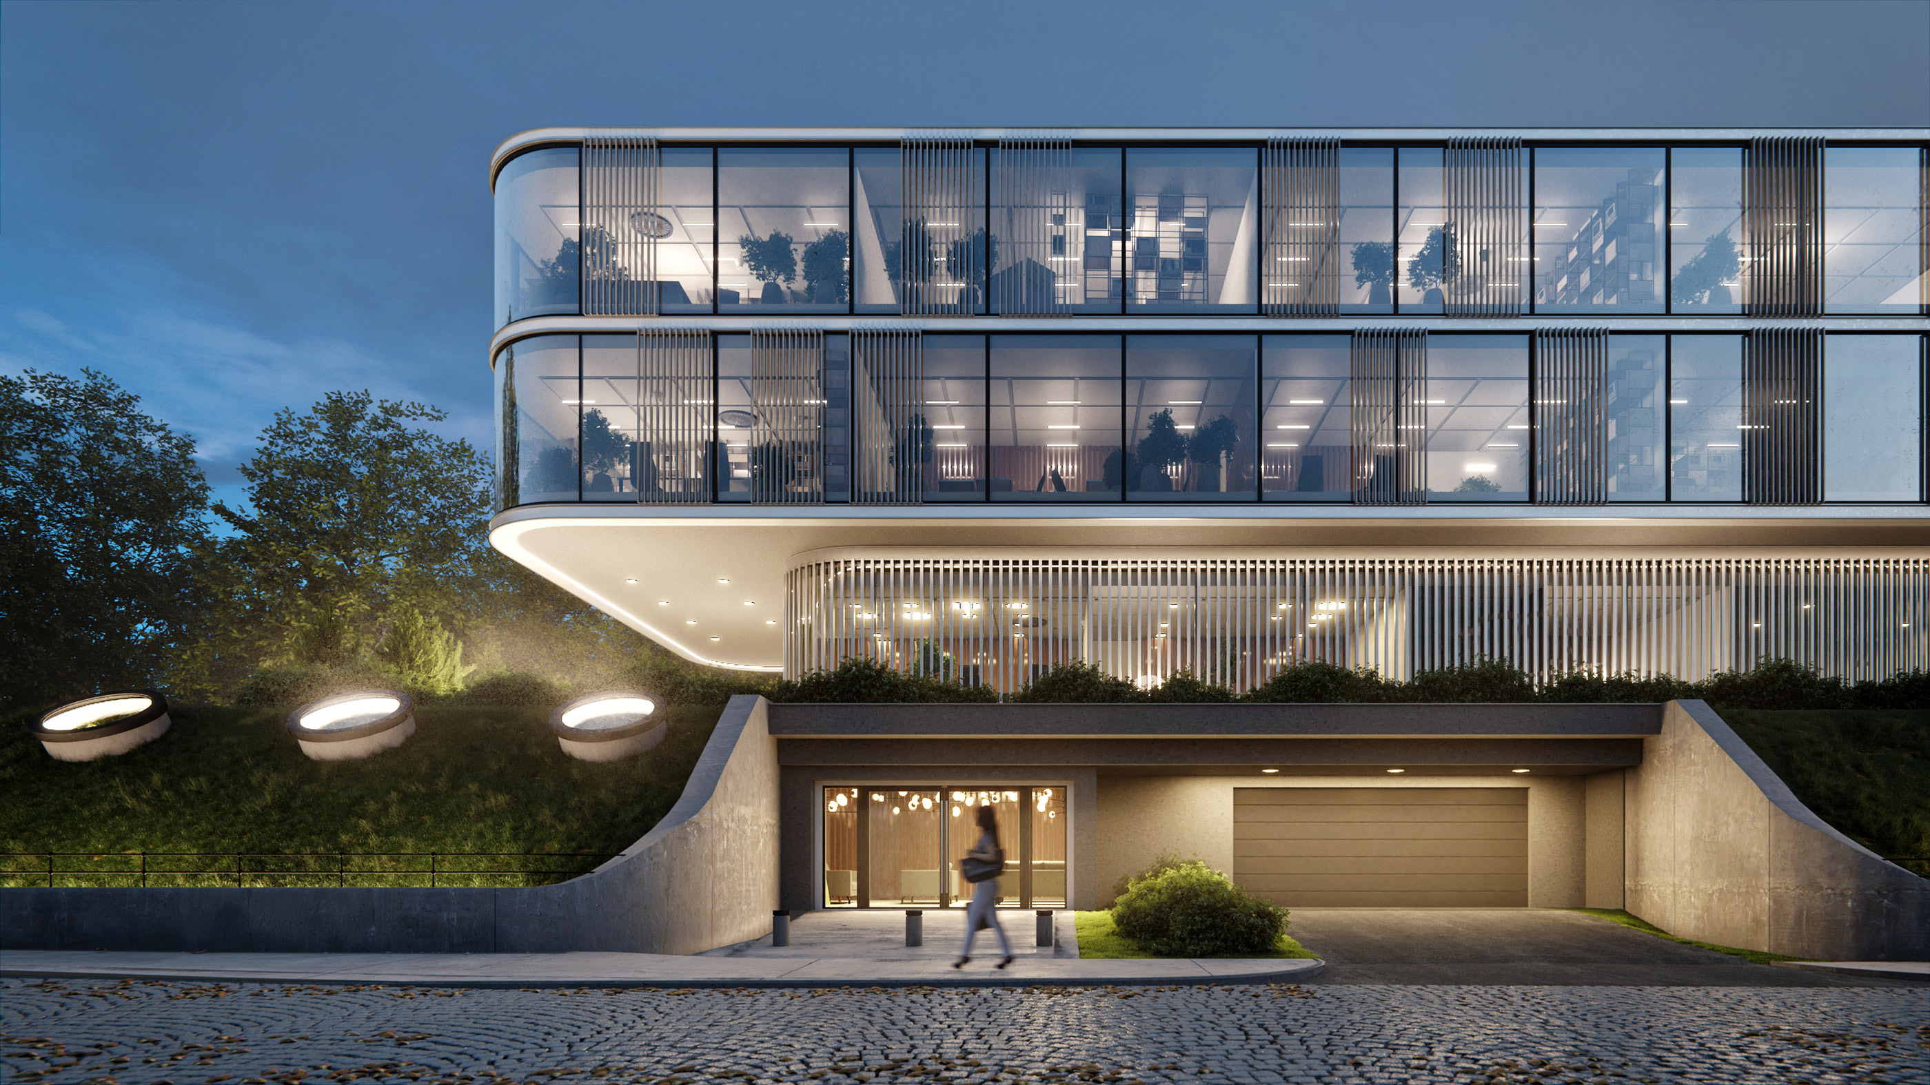
核心理念
Core Concept
企业办公一体化服务
企 业 办 公 全 场 景 运 营 服 务 商
一站式托管，一体化交付
责 任
服 务
结 算
一体化
=
一体化
+
一体化
以终为始
全程服务
兜底思维
一键响应
化繁为简
风险可控
Notes:
首先，楷林K-Work的解决方案是：一站式托管，一体化交付。
以上企业业务场景可全流程托管给楷林负责，企业仅对接楷林一家供应商，
即可实现全业务场景一体化交付。
楷林K-Work承诺通过服务一体化+结算一体化做到责任一体化，
在服务落地中以兜底思维一键响应需求，合作层面简化商务流程，让财务风险可控。

Slide 5
02
part
服务详情
Service Details

Slide 6
行业趋势与挑战
Industry trends and challenges
企业发展迅猛，场景需求多变
企业与行政管理面临诸多挑战…
企业生命周期
行政挑战
无解的难题
启动期
要人！
要专业！
要资源！
要快！
要合规！
要便宜！
资源有限 、议价能力差
人手有限，服务跟不上
成长期
员工激增
空间、服务快速响应
团队专业性不足
成熟期
降本增效
完善服务、标准化管理难度大
供应商多且杂，管理成本高
衰退期
退租高额违约金、法律纠纷
装修投入浪费

Slide 7

企业痛点
Enterprise Pain Points
职场业务场景交叉
传统段到段外包服务，考验供应商，更考验行政
标准统 一难
选址租赁
办公室选址信息多、现场情况复杂、合同条款坑多
自身业务调整，可能引发违约风险和合同纠纷
全国分散职场管理
＋
供 应商 管控
难
设计装修
装修需同时对接各类单位，耗费大量人力、时间成本
装修公司无售后，后续运维小问题升级成大烦恼
＋
管理成本高
运营服务
对接大量供应商、耗时耗力
日常采购、报销、琐事繁杂，服务满意度难达标

Slide 8
实施模式
Implementation Mode
基于专业团队与服务资源
提供从职场租赁到运营服务的全场景服务
团队组织
项目经理（外部行政管理）：全程协同，跟进需求动态，把握项目进度
业务COE：各模块专家负责专业实施，确保品质交付
选址租赁
设计装修
运营服务
小改维修服务
企
业
需
求
全流程服务包
寻源及踏勘
锁定短名单
商务条款谈判
签约（代签代付）
工程条件确认
合同执行与房东对接
前台行政服务
日常保洁服务
绿植环境服务
茶水间、咖啡
会务支持
专项接待
拎
包
入
住
全套设计图纸（平面+效果+施工图）
施工：硬装+软装+强弱电、给排水、智能化
家私、空调、机房
空气治理、消防、搬家
2-3年免费维保
设施维护清洁
3级响应的维修
专业小改服务
专项空调维保
全国资源
全国写字楼房源数据库+供应商网络，快速响应在地需求

Slide 9







服务流程
Service Delivery
100天=
5天商务+30天选址+20天设计+45天施工
模式方案确定
项目服务
验收交付
需求判定
合同签约
合同付款
运营服务
*可依据不同的客户业务需求，灵活定制服务内容

Slide 10

服务详情
Service Details
1. 选址与租赁服务
不做选址中介, 我们可以“代客签约”
7.合约代签及租约管理
全程陪伴，代客签约
6.商务条款谈判
全过程风险管理
5.项目与财务分析
全流程选址服务
1.需求解读
您的“商务风险垫层”
4.项目勘察
2.战略评估与策略制定
承诺“租金背靠背”
3.物业寻源
全流程选址服务、科学精细把控企业战略落地

Slide 11
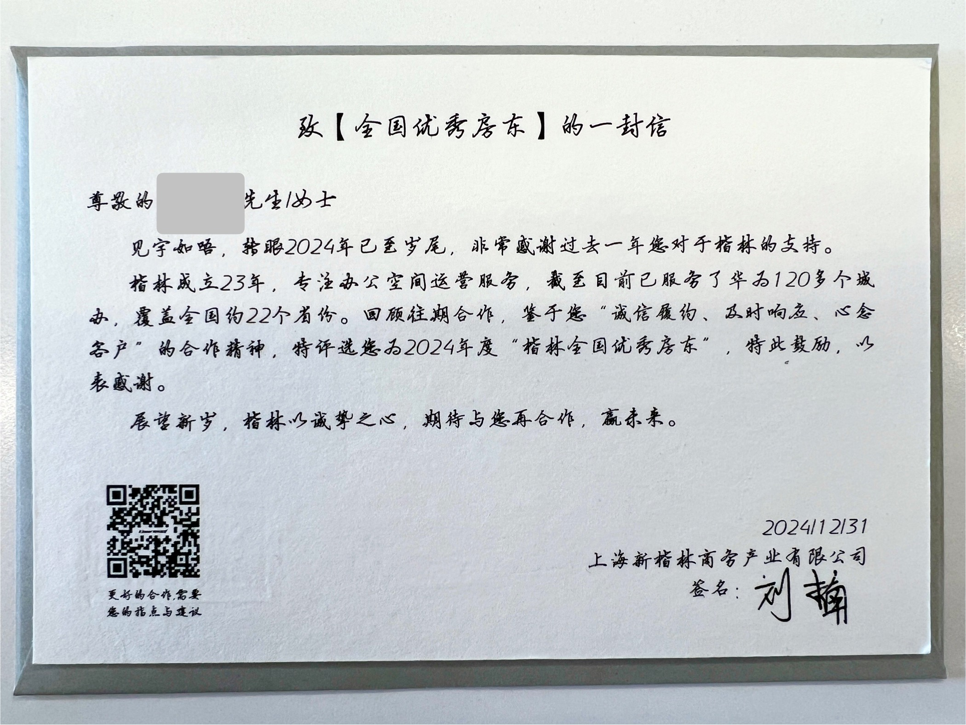
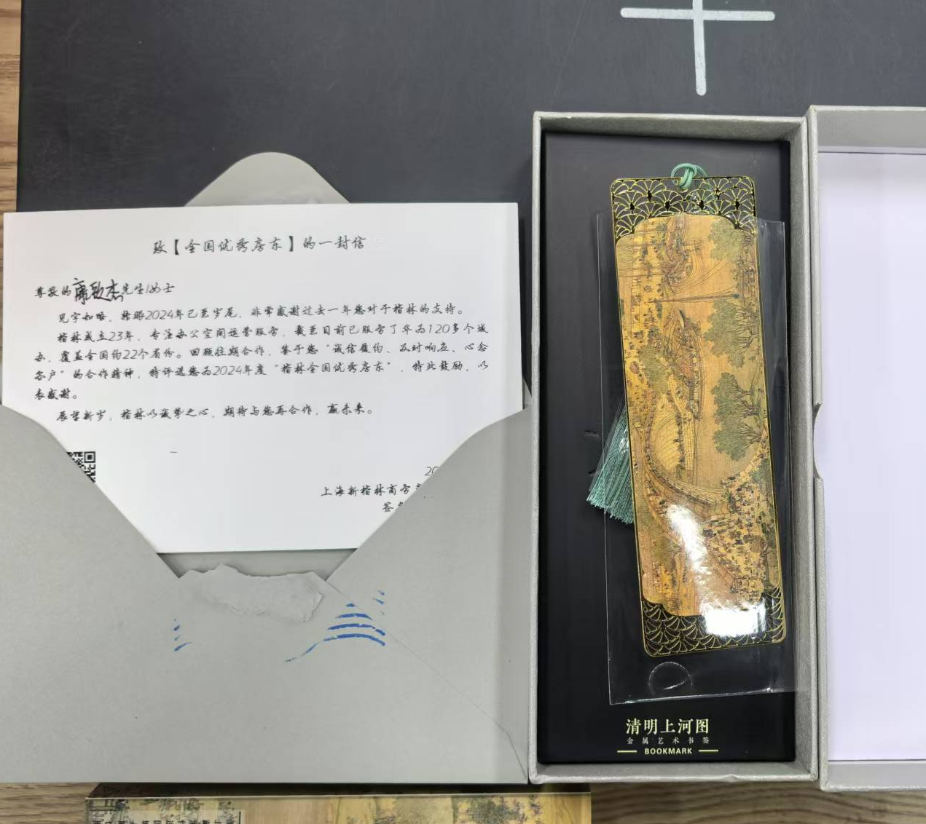
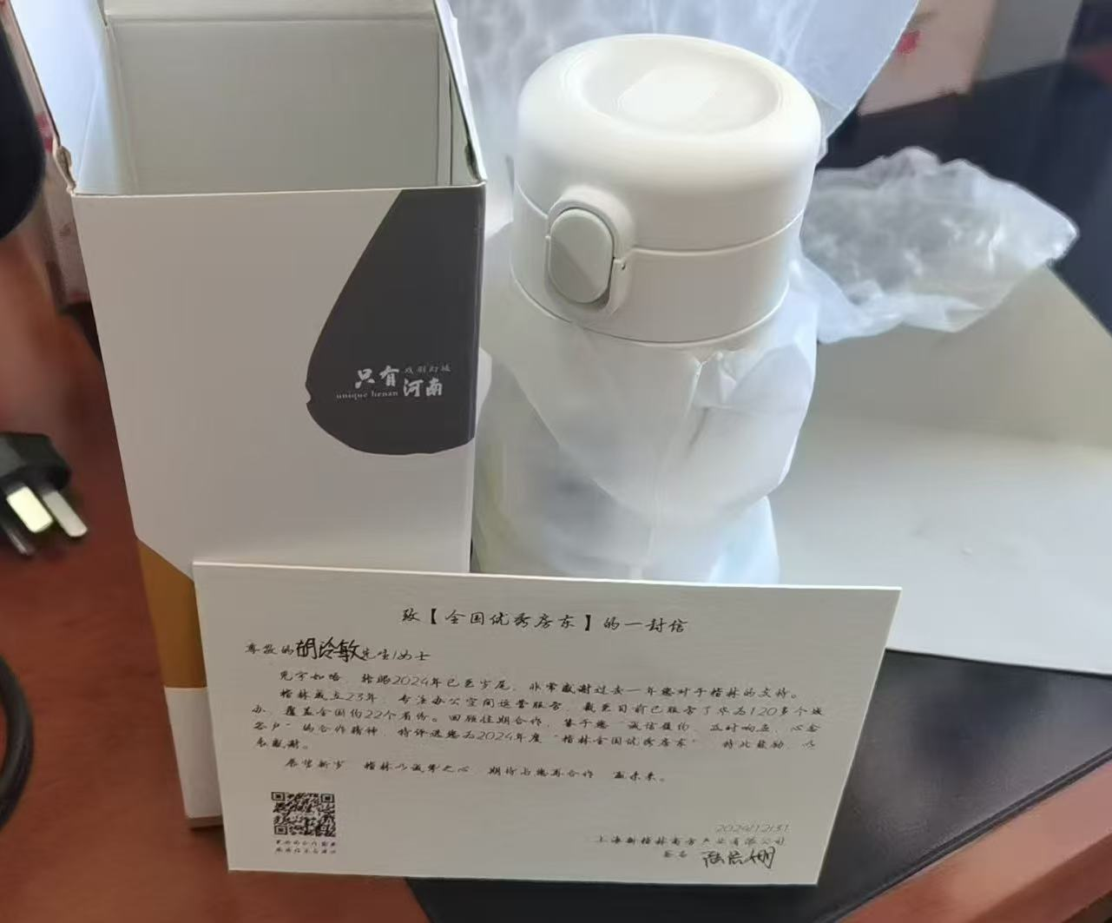
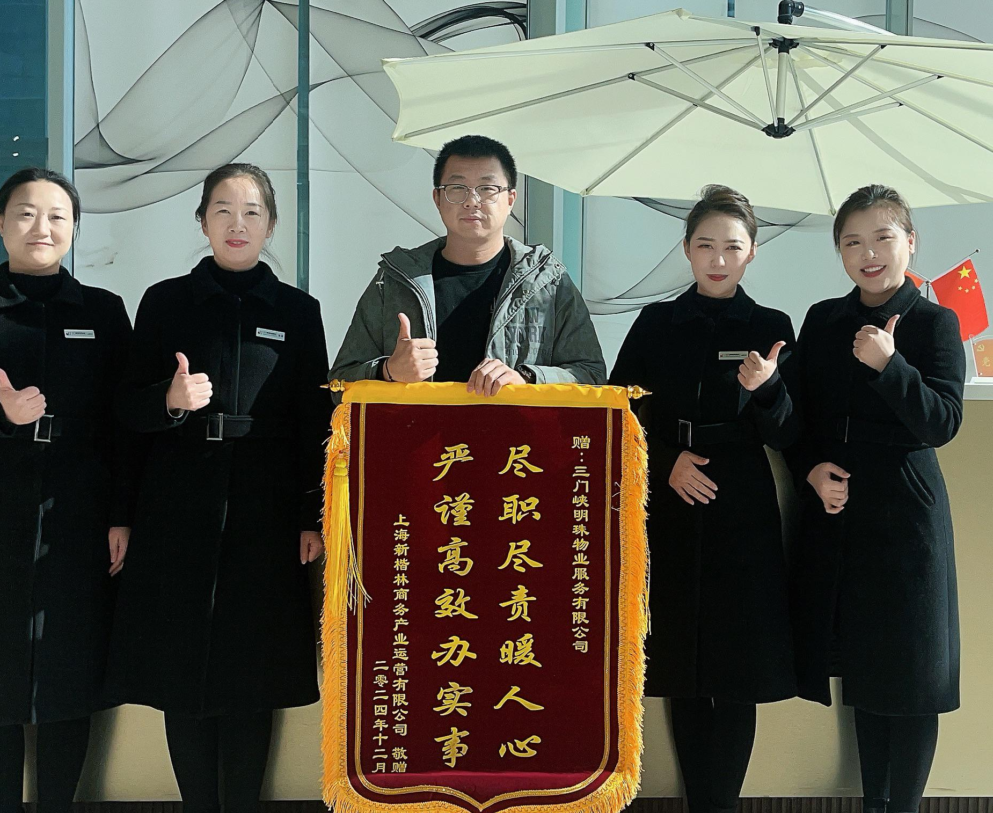
服务详情·选址与租赁服务
Service Details·Site selection and leasing service
全国房源运营体系，保障企业择址快、准、优
全国覆盖资源
深度运营全国房东资源
专业可视化，风险最小化
200+
城市
覆盖
70%
三四线城市深入
112+
全国房东资源战略合作
责任一体化风险最小化
全流程专业交付文件
可视化节点把控，规避商务风险
300+
优质房源
1000+
写字楼现场踏勘资料池
企业不动产投资策略建议书
房源报告 - 20+单城市初选房源
选址自检表 - 10项勘察维度
物业自检表 - 12项核检标准 规避业务风险
商务自检表 - 9大维度 保障租赁权益
商务租赁流程 - 3轮租赁谈判 商务条件最优
职场租赁报告 - 8大维度分析 满足客户需求选择最优房源
资产地图
全国房东、物业年度维护活动

Slide 12
服务详情
Service Details
2、设计与装修服务
三大甲方视角：比企业更懂企业的空间需求
01.公司视角
全局思维，让每一寸空间更有价值
01
公司视角
促进业务发展
以战略、业务发展需求支撑空间规划、设计，灵活响应业务变化
效率
保障
多维
降本
02.员工视角
以终为始，幸福办公激发员工创造力
关注员工感知与协作效率，前置规划设计、保障人性化细节交付
02
员工视角
幸福办公
03
行政视角
省时、省钱
03.行政视角
务实原则，高效、节约与合同并行
不过度设计装修，花好每一分钱，保障品质，节省后期运维成本
一体化装修服务
体验
升级
30
已覆盖
个省市自治区
200
多个
城市

Slide 13
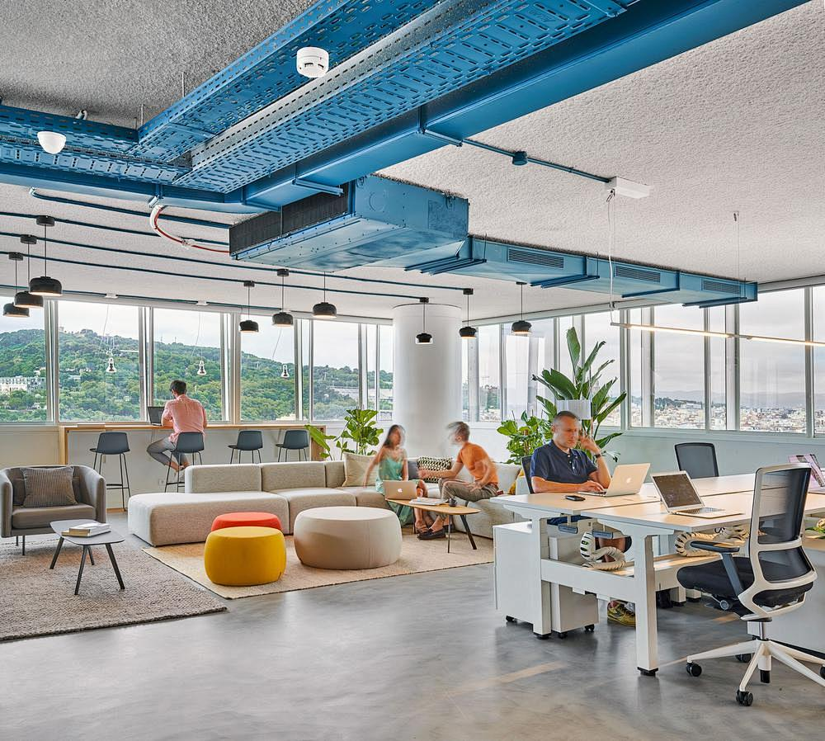
服务详情·设计与装修服务
Service Details·Design and Decoration Service
真正的 拎包入驻办公空间
一体化装修服务
01
02
03
04
05
策略规划
办公设计
装修施工
家具软装
小改运维
整体空间策略
办公规划
灵活办公解决方案
概念设计
平面规划
效果方案
深化设计
装饰和机电
全专业全流程项目管理
保障质量与工期
品牌家私
文化标识
人性化软装
3分建设、7分养护
高效3级响应维修
专业的全国小改服务

Slide 14


服务详情·设计与装修服务
Service Details·Design and Decoration Service
策略规划服务
整体空间策略、办公布局规划、企业灵活办公解决方案
多年写字楼规划设计与建造经验，深谙企业办公战略导向及业务各阶段发展需求，
20000+国内外一线客户企业空间运营资源池，团队自带一流空间规划设计视野，可按需定制方案
∞
人性化策略
业务发展策略
ESG规划策略
员工办公需求-幸福办公
企业办公需求-灵活高效
行业办公趋势-可持续发展

Slide 15
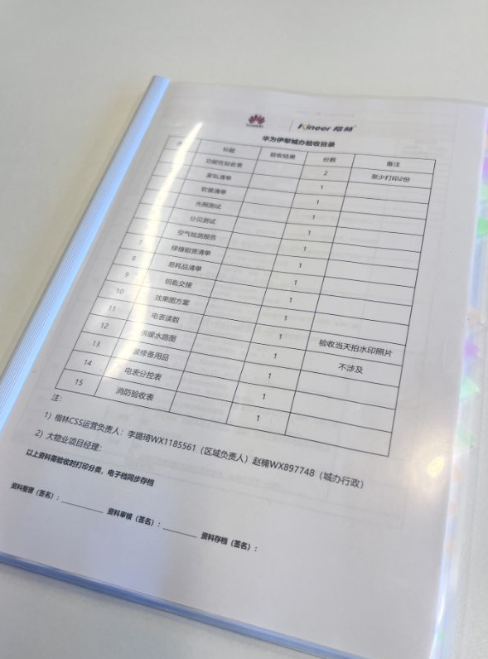
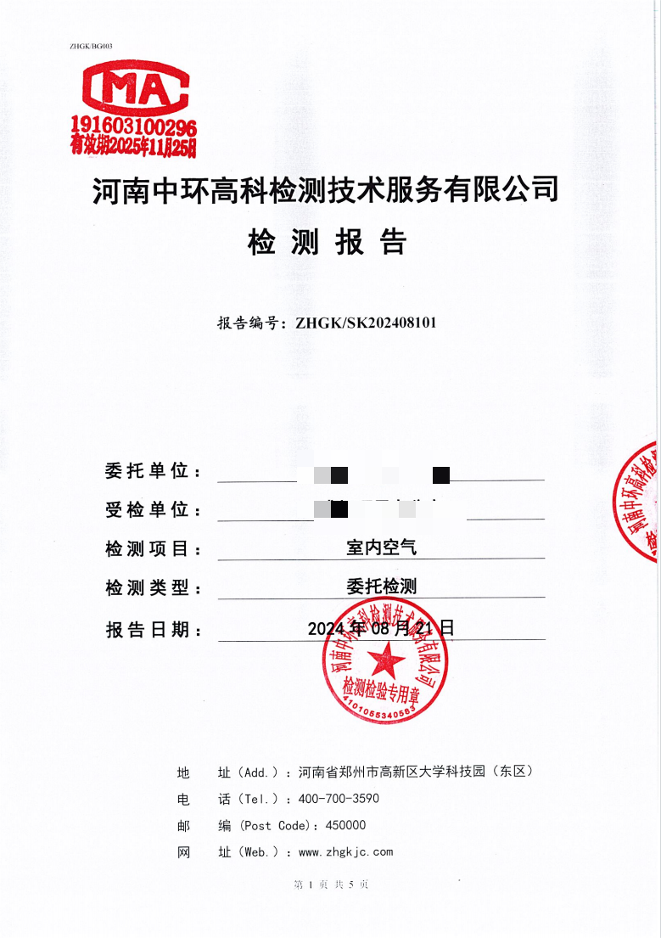





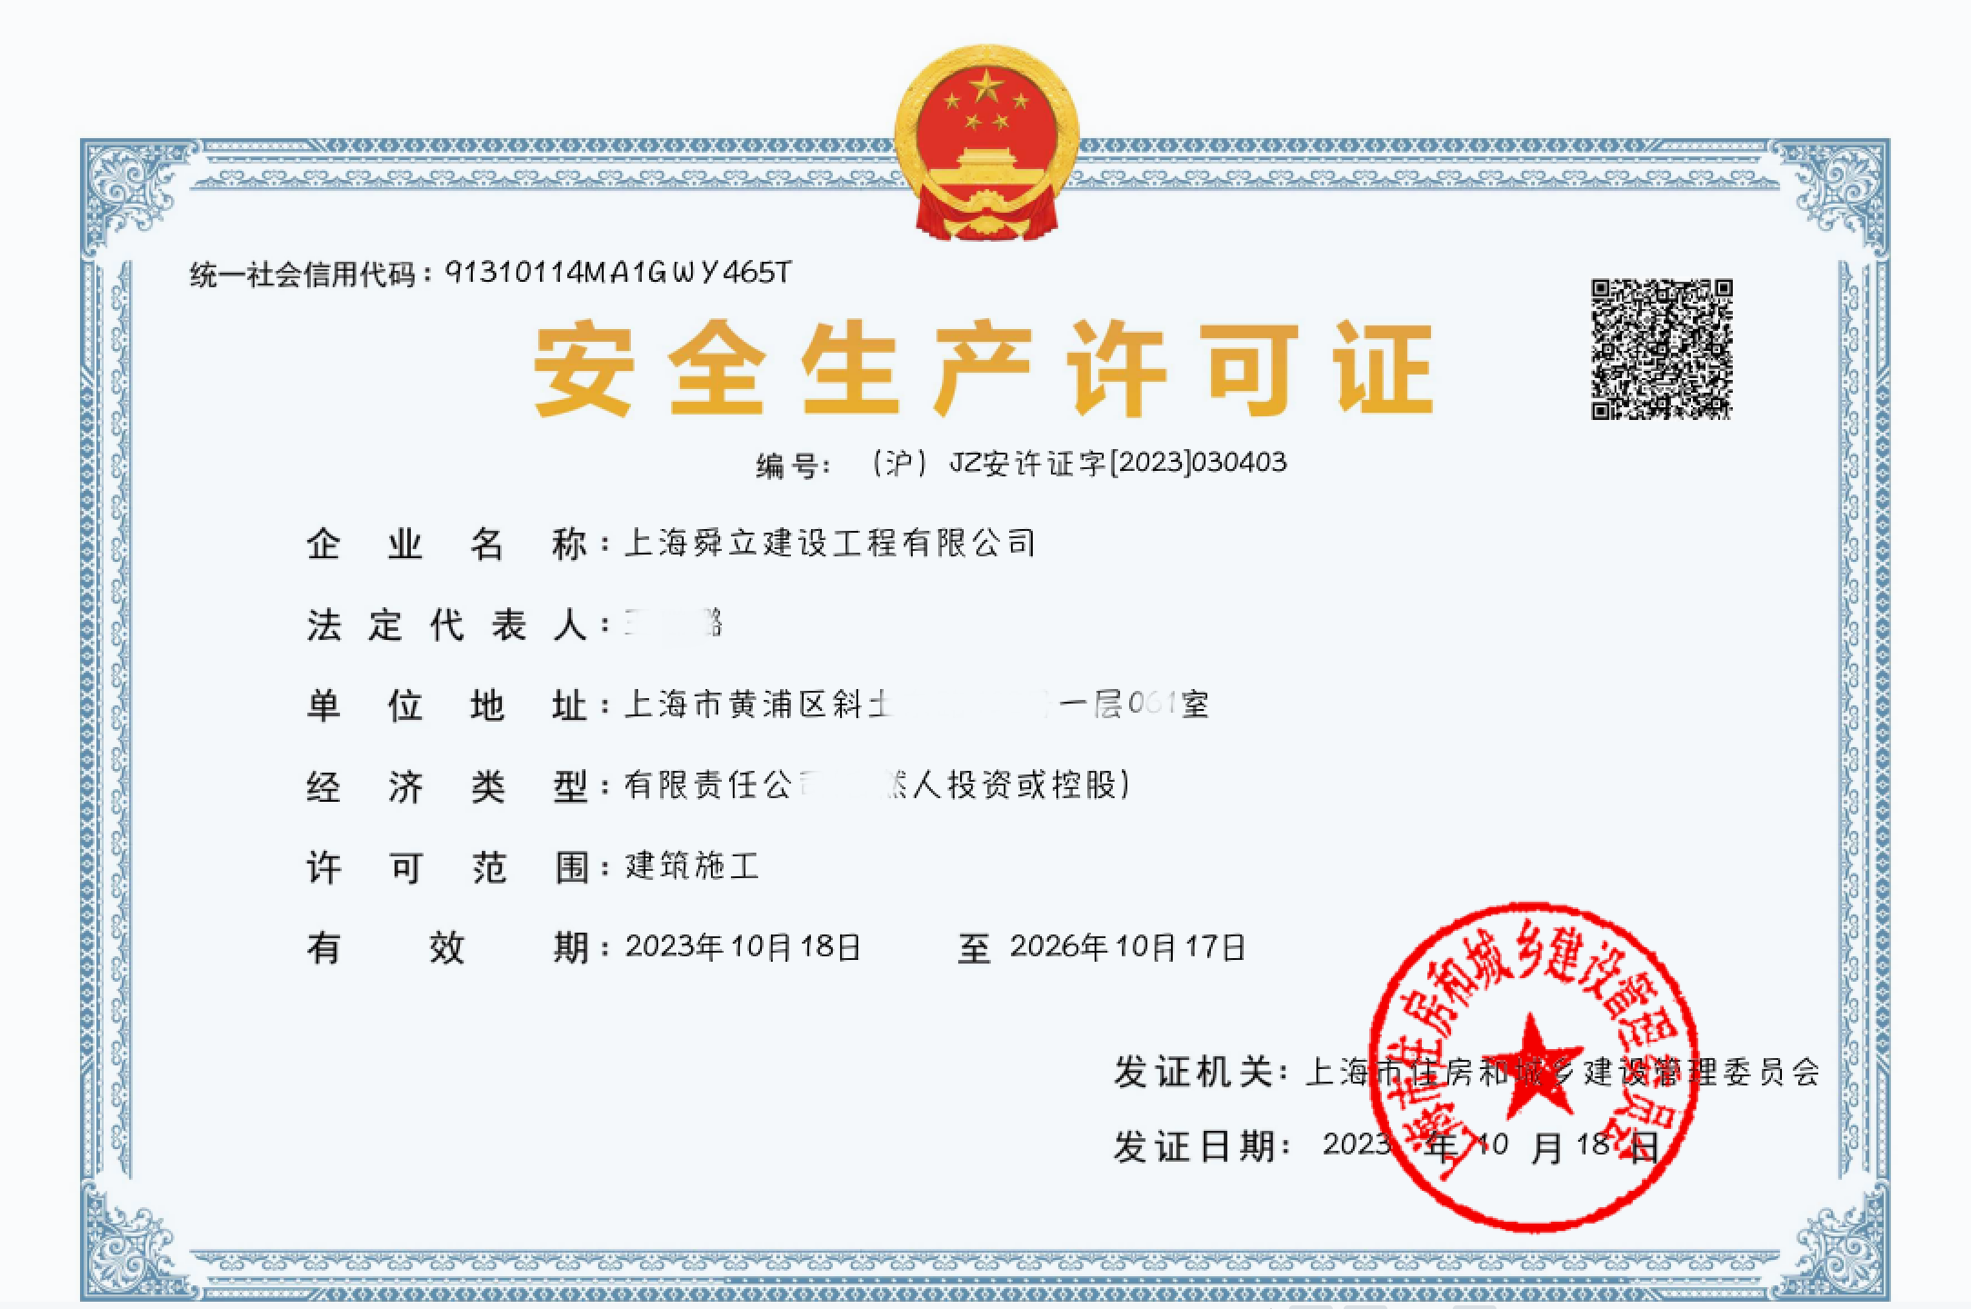
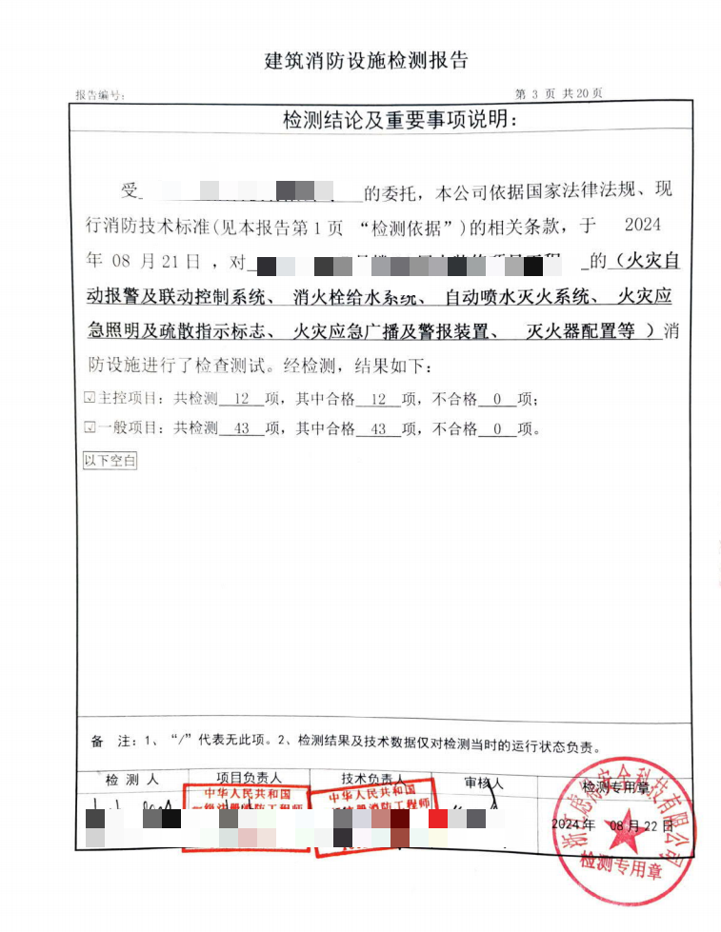
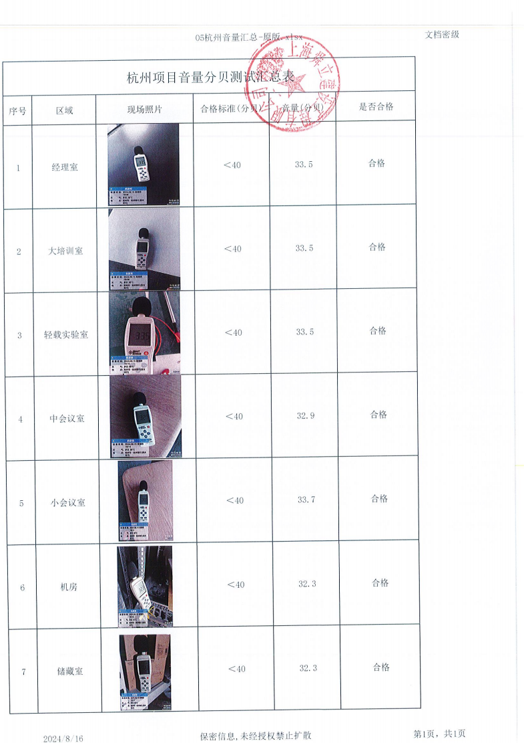




服务详情·设计与装修服务
Service Details·Design and Decoration Service
严格工程管控机制，规范节点管控与标准验收
全流程保障施工品质
1
2
3
4
专业资质
工程管控
合规性管控
品牌供应链
工地入场材料把控
交付资料
空气检查报告
工地入场材料把控
消防验收报告
隔音检查报告

Slide 16

服务详情·设计与装修服务
Service Details·Design and Decoration Service
全国施工管理机制
精细化管控施工进度与质量
管理机制
内容
输出成果
节点巡场机制
精装工程师跟踪项目进度及质量风险。每项目不少于4次。
巡场整改报告
每日可视化进度管控
每日反馈今日进度、明日计划、现场照片、风险项至沟通群。
每日日报
COE专项机制
项目重难点工艺突破升，一体化视角升级产品
专项方案制定与落地闭环
交付阶段管理机制
项目交付前5-7天，品控工程师人员驻场跟盯，保证计划达成。
驻场工程师每日汇报施工成果
过程飞检机制
过程飞检机制，每个项目不少于2次。
现场梳理问题，形成问题销项表

Slide 17
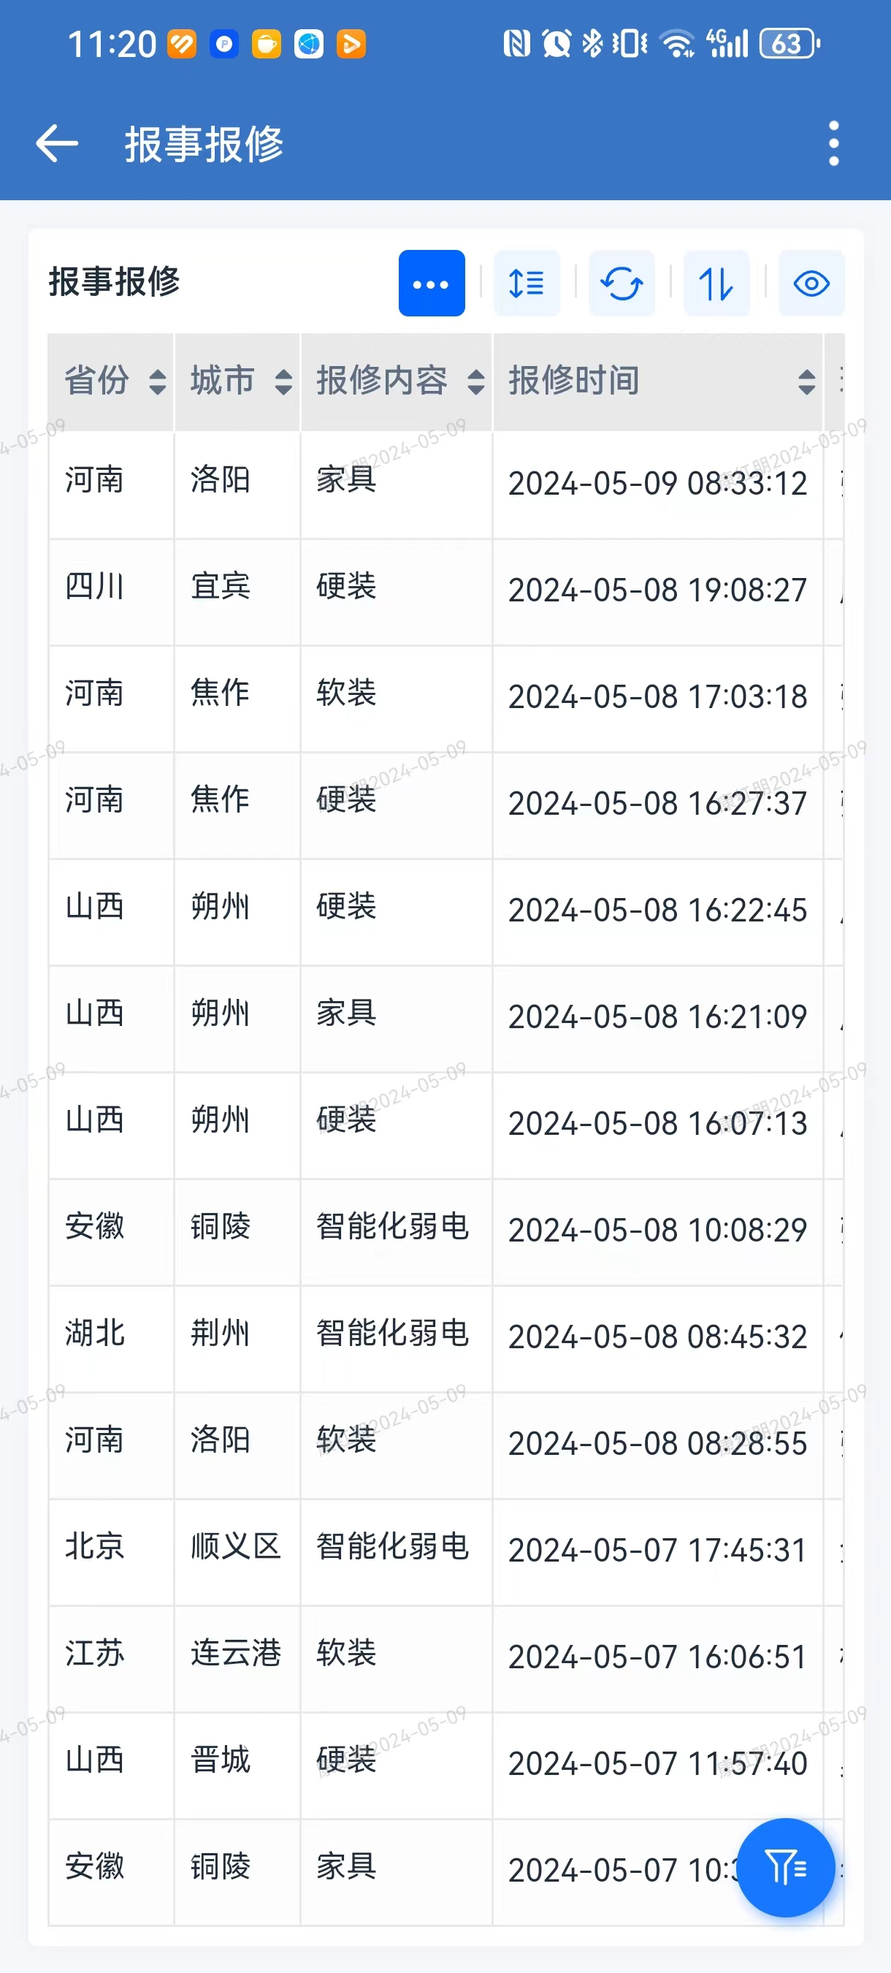
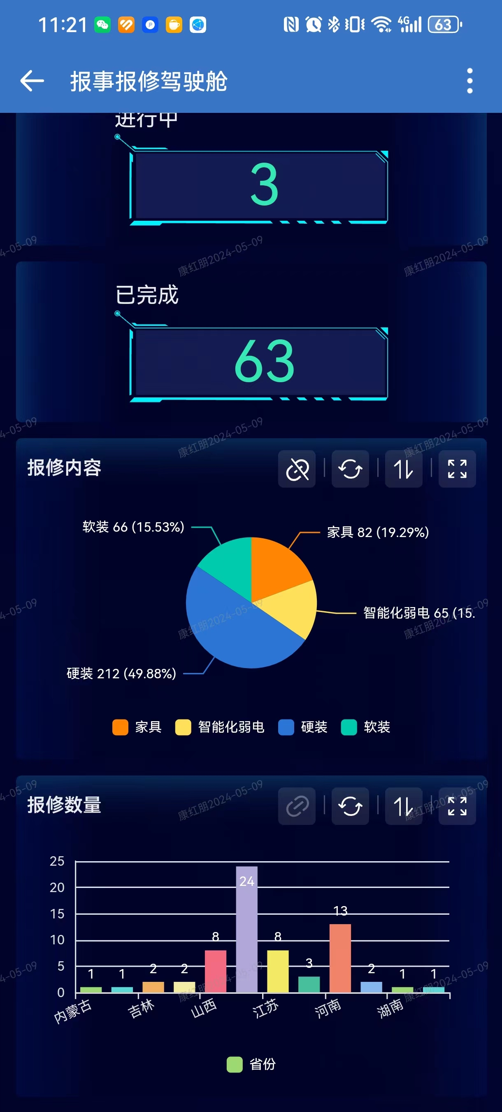
服务详情·设计与装修服务
Service Details·Design and Decoration Service
小改与维修服务
线上工单系统，专业的小改维修服务团队
实时快速响应
季度月度数据总结
让服务价值被清晰看见
硬装 | 水电 | 家具 | 智能化弱电 | 空调 | 软装 | 消防
墻面 | 停电 | 办公桌椅 | 面板开关 | 室内温度过热/过冷 | 墻纸 | 疏散通道
地面/高架地板 | 跳闸 | 密码柜 | 智能照明 | 空调异响 | 地毯 | 逃生门
天花/吊顶 | 停水 | 文件柜 | 电子网络设备 | 空调控制面板 | 油漆、涂料 | 逃生指示牌
门窗五金 | 漏水 | 茶柜 |  | 出风口、回风口 | 装饰品 | 灭火器/消防栓
电路（配电箱、电线） | 供水不足 | 隔断/屏风 |  | 室外机组 | 挂画 | 烟感/喷淋
管道 |  |  |  |  |  | 火灾报警器

Slide 18
服务详情
Service Details
3、办公室运营服务
更懂空间的保障型IFM（综合设施管理）服务商
01
地域保障
02
标准保障
03
资源保障
从一二线到四五线覆盖全国的交付能力
全国服务一条线，标准一致化
供应商系统全国一张网，品质一致化
生 产 保 障 类
生 活 保 障 类
不动产管理
办公空间运营及安全管理
差旅管理
健康指导
与应急保障
员工后勤服务
购买
租赁
装修
办公空间运营
安全管理
固定资产
差旅管理
健康指导
与应急保障
餐饮
住宿
车辆
人事服务中心
不动产购买
商务租赁
住宿租赁
装修设计和实施
前台空间运营
办公区空间运营
会议室空间运营
配套空间运营
办公设施设备运营
员工安全管理
物理安全管理员
消防安全管理
资产实物管理
资产处置管理
机 票
酒 店
签 证
员工健康指导
员工保障
员工卫生
餐饮服务
宿舍服务
业务车辆
平台车辆
户籍
社保
档案
卡证
证明

Slide 19

服务详情·办公室运营服务
Service Details·Office Operation Service
完善的三级协作架构 快速响应全国需求
信息化平台建设与实施 精益生产、 基准测量
市场拓展
总部 赋能
质量体系
质量提升
E+FM
技术支持
环境
电气专业
运营疑难
工程
暖通给排水
项目
质量EHS
区域支持
COE
安防消防专业
客户需求
事件处理
安保
电梯专业
区域运营岗
安保
前介初始化
……
区域
总部
环境
需求
总部 资源
项目
区域
总部COE
运营难点
甲方需求
重大事件
业务扩展
服务质量
区城市场开拓及新项目
新项目查验初始化
区域内项目需求解决
重大事件调研解决方案
疑难寻求资源支持
全国区域运营赋能
指导性应用工具
新技术方案实施
标准化SOP
区域需求支持

Slide 20



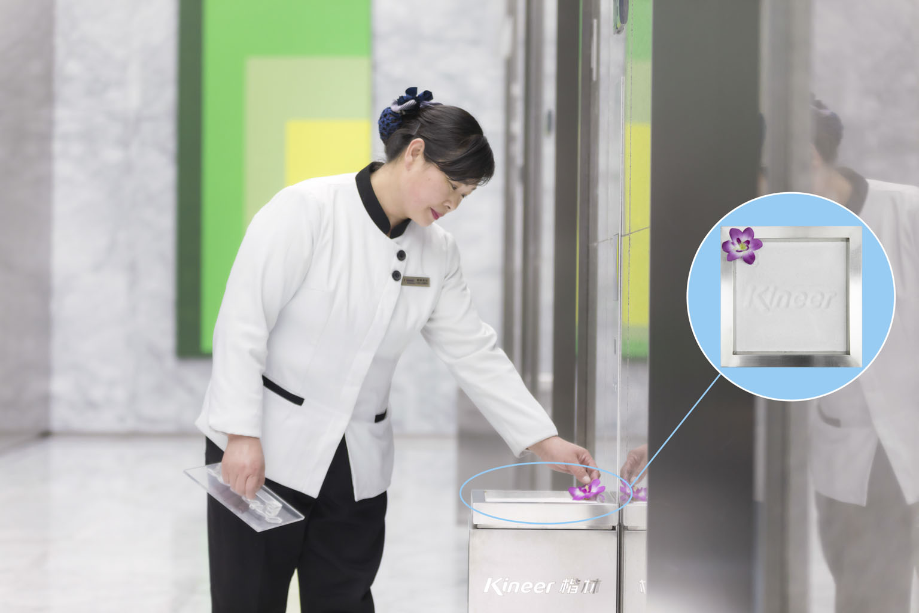


服务详情·办公室运营服务
Service Details·Office Operation Service
七维管理机制
保障全国服务标准化落地
3+1类
12类
项目服务资源
培训机制
全国供应商资质审核与验收标准
46节培训课程，覆盖全国项目人员，
涵盖一线全流程服务场景
14项
服务标准
4维
服务场景一致化
巡检机制
线上+线下双渠道并行，日检，月检，
季检，年检，保障全国服务标准落地
16项
集团激励制度
从全员福利激励到业务奖励制度，
保障一线团队服务稳定性和主动性
4+1级
服务组织架构
21个
4层级一线服务组织保障全国运营服务品质
1级7类集团COE团队支撑服务提升
项目服务流程节点
保障项目平稳交付运营

